Slide 1
«Мой папа самый лучший» Проект, посвященный Дню Защитника Отечества в средней группе
МКДОУ «Белоярский детский сад»
Воспитатель: Курячих Е.Н.

Slide 2
Вид проекта: Комплексный Тип проекта: Информационно – творческий Сроки проекта: Краткосрочный Участники проекта · Дети средней группы · Родители воспитанников · Воспитатель

Slide 3
Цель проекта: Создание условий для организации просветительской, образовательной, физкультурно-оздоровительной, воспитательной и творческой деятельности; развитие познавательного интереса всех участников проекта.

Slide 4
Задачи проекта: · Воспитывать патриотические чувства, интерес к истории и традициям своей Родины; · Воспитывать чувства любви и уважения к папе, дедушке; · Формировать первичные гендерные представления (воспитать в мальчиках стремление быть сильными, смелыми, стать защитниками Родины); · Формировать умение с помощью воспитателя рассказывать об изображённом на картине; способствовать развитию речи, как средство общения; · Формировать начальные представления о здоровом образе жизни через двигательную активность; · · Поощрять посильное участие детей в подготовке стенгазеты; · Создание условий для детского творчества;

Slide 5
Предполагаемый результат: Проявление интереса к празднику Дню Защитника Отечества; Формирование у детей любви и уважения к родным людям. Этапы проекта I этап - подготовительный. II этап - совместная деятельность детей, родителей, педагогов. III этап - заключительный (результат).

Slide 6
1этап: Подготовительный: Проведения беседы с родителями. Обозначение актуальности и темы будущего проекта. Постановка цели и задач. Работа с методическим материалом, литературой по данной теме. 2 этап: Реализационный: Проведение с детьми бесед о празднике «Защитники Отечества». Проведение подвижных, дидактических игр. Чтение стихотворения А. Барто «Кораблик», «Самолет». Рассматривание иллюстраций с видом транспорта. Загадывание загадок. Изготовление поделок «Подарок для папы своими руками» 3 этап: Итоговый: Оформление стенгазеты: «Мой папа самый лучший!», совместная деятельность детей, родителей, педагогов, выставка работ. Развлекательно-игровая программа к Дню Защитника Отечества

Slide 7
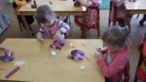
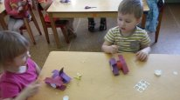
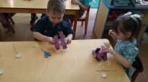
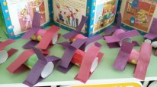
Изготовление поделок

Slide 8
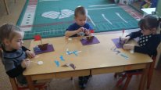
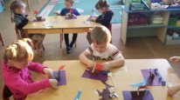
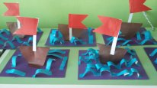

Slide 9
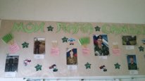
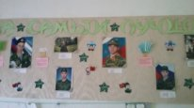
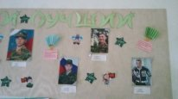
Стенгазета «Мой папа самый лучший»

Slide 10
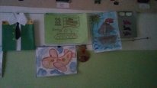
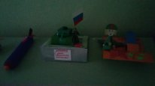
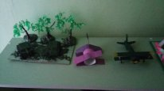
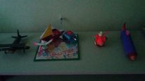
Выставка поделок изготовленных совместно с родителями.

Slide 11
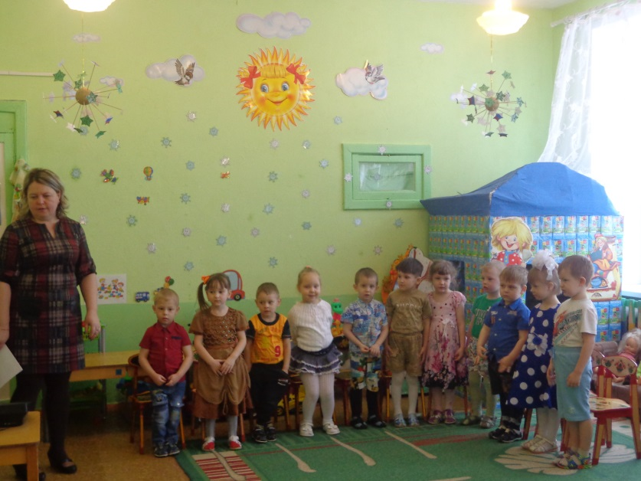
Развлекательно-игровая программа к Дню Защитника Отечества

Slide 12
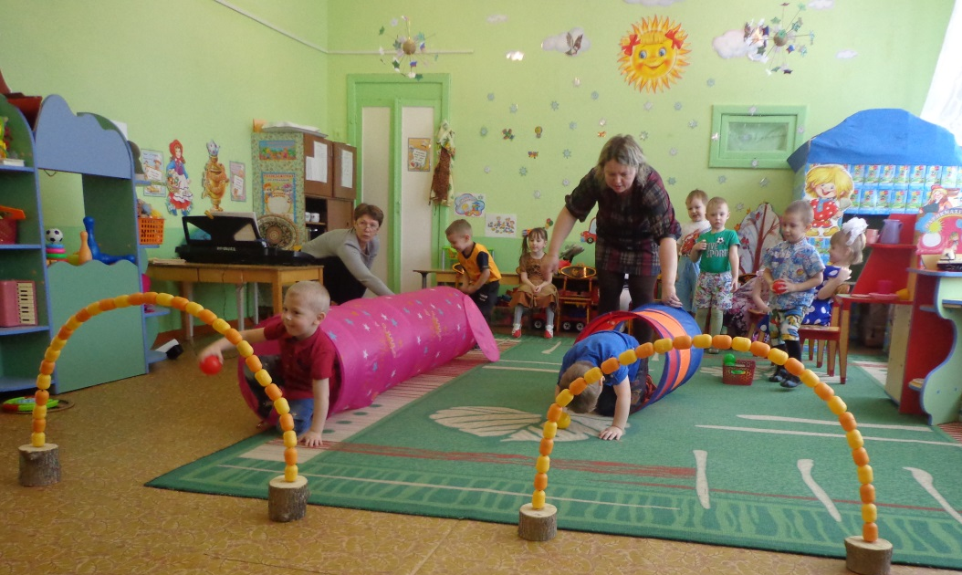

Slide 13
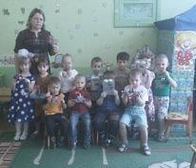
Все участники проявили большую активность, подарили друг другу хорошее настроение, радость общения и улыбки, показали какие они ловкие, выносливые, смелые. Пап и дедушек ребята поздравили сувенирами, изготовленными своими руками.

